Slide 1
Французская живопись
1944-2020гг.

Slide 2
Французская живопись развивалась по нескольким направлениям: сюрреализм, геометрическая абстракция, лирическая абстракция, абстрактный экспрессионизм, поп-арт.

Slide 3
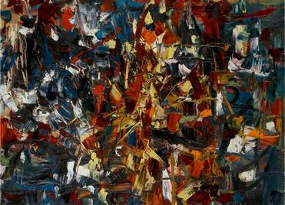
Жан-поль Риопель, 1948г.

Slide 4
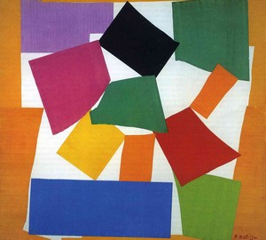
Анри Матисс «Улитка», 1953г.

Slide 5
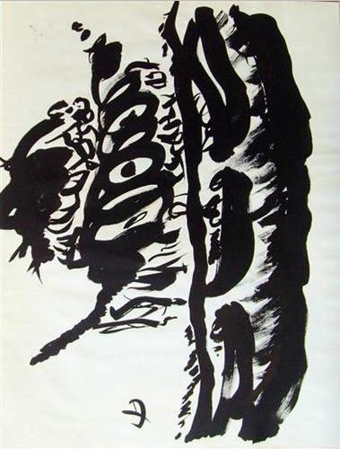
Жан Деготекс «Волна», 1954г.

Slide 6
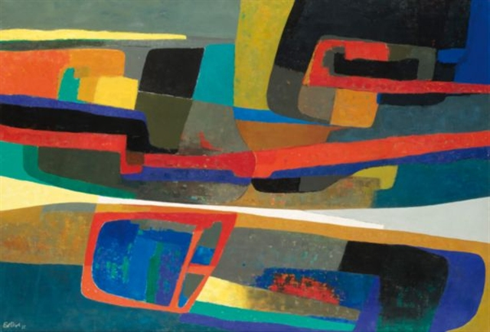
Морис Эстев «Faverdines», 1955г.

Slide 7
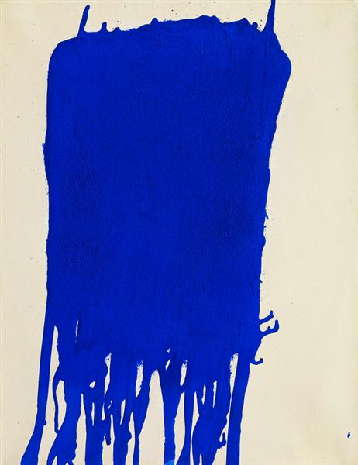
Ив Кляйн «Синий», 1960г.

Slide 8
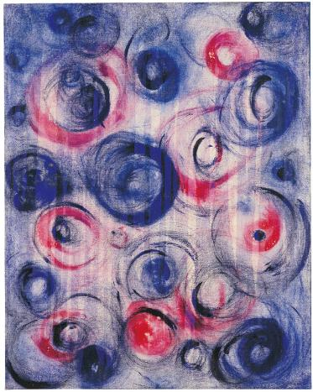
Ив Кляйн «Ветер путешествия», 1961г.

Slide 9
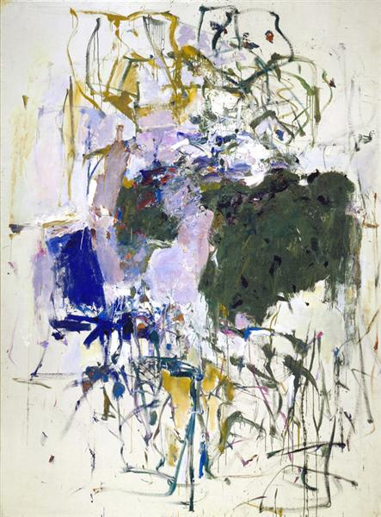
Джоан Митчелл, 1964г.

Slide 10
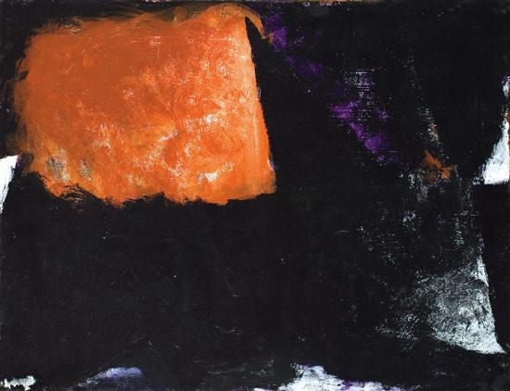
Авигдор Ариха «Блуждающее дыхание», 1968г.

Slide 11
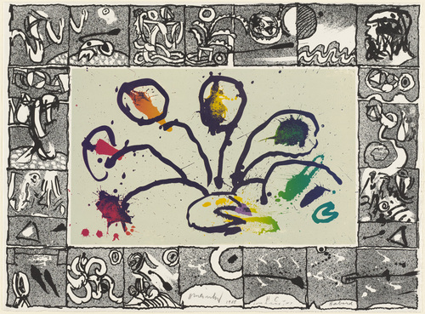
Пьер Алешинский «Порт», 1986г.

Slide 12
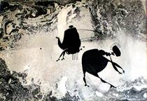
Жюль Перахим, 1987г.

Slide 13
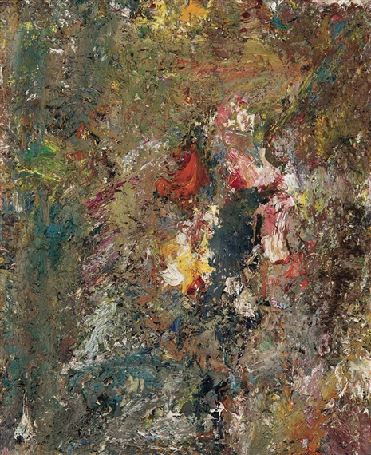
Эжен Леруа «Цветы», 1991г.

Slide 14
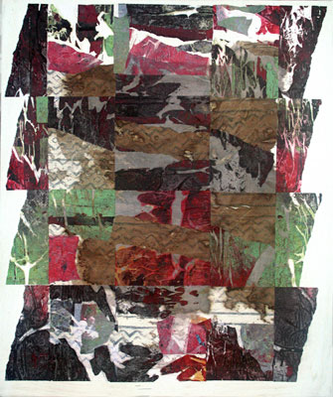
Андре Пьер Арнал «Косые слезы», 2002г.

